Slide 1
재활승마

Slide 2
목차
뉴스
논문
협회 및 센터
국가
단체
개인

Slide 3
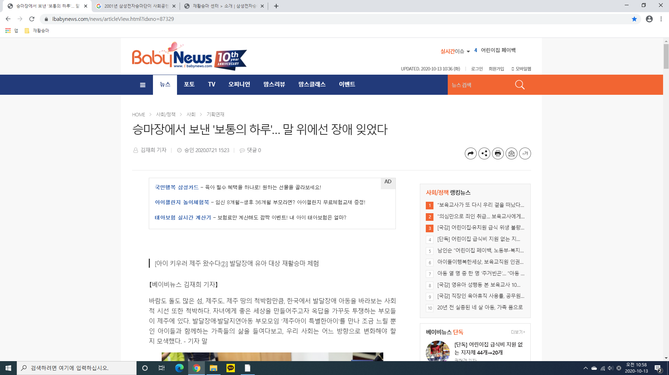
뉴스1. 승마장에서 보낸 ‘보통의 하루’… 말 위에선 장애 잊었다. / BabyNews / 2020.07.21 / 김재희 기자

Slide 4
뉴스1. 승마장에서 보낸 ‘보통의 하루’… 말 위에선 장애 잊었다. / BabyNews / 2020.07.21 / 김재희 기자
1.
재활승마는 말을 쓰다듬고 씻겨주는 활동과 마상체조 등과 같이 말과 인간이 함께하는 모든 행동을 포함한다. 한국에서 재활승마는 2001년 삼성전자승마단이 사회공헌활동의 일환으로 도입하면서 시작됐다. 정부는 2011년 말산업육성법을 제정하면서 2012년 재활승마지도사 자격증을 국가공인으로 신설했다.
재활승마가 장애인에게 치료적 성과가 있다는 점은 많은 연구결과가 증명한다. 대근육 운동능력과 균형감각 등의 신체적 능력을 향상하고 판단력과 자신감, 성취감 등도 느낄 수 있게 한다. 특히 2012년 한국마사회가 송동호 연세대학교 세브란스병원 소아정신과 교수와 공동으로 발달장애 아동 16명을 대상으로 실시한 연구에서 ‘승마 강습 후 장애아동들의 우울, 불안 등의 부정적인 정서가 뚜렷한 호전을 보였다’는 결과를 내놨다 2.
선 코치는 재활승마를 “장애를 가진 사람들이 말이라는 동물을 매개로 신체적·정신적·사회적 안녕을 도모하는 프로그램”이라고 소개했다. 이날 ‘재활 힐링 승마체험’ 또한 재활승마 프로그램 소개와 기승 및 하마, 말 먹이주기 등으로 구성됐다. 재활승마는 강습에 많은 인력이 투입된다는 점에서 일반승마와 차이가 있다. 승마 수업을 담당하는 지도사가 있으며, 자원봉사자가 말을 다루는 리더와 아이를 양 옆에서 지탱하며 보살피는 사이드워커(sidewalk)로 말을 탄 아동과 함께 움직인다. 재활승마 강습은 부모의 개입 없이 진행된다. 선 코치는 “아이가 말을 타고 있다가 불안을 느낄 때 부모에게 의지하기 때문”이라고 설명했다.
3.
체험 종료 후 제주아이 특별한아이 측은 제주도에 발달장애 아동들을 위한 재활승마 강습이 활성화했으면 좋겠다는 바람을 드러냈다. 박정경 제주아이 특별한아이 대표는 “재활승마 체험을 다녀온 부모들의 반응이 무척 좋았다”며 “제주는 승마 인프라가 잘 갖춰져 있는 만큼 프로그램이 개설됐으면 한다”고 말했다. 그러면서 “제주도의 특성을 살린 재활 프로그램으로 자리를 잡았으면 한다”고 덧붙였다.
출처: https://www.ibabynews.com/news/articleView.html?idxno=87329

Slide 5
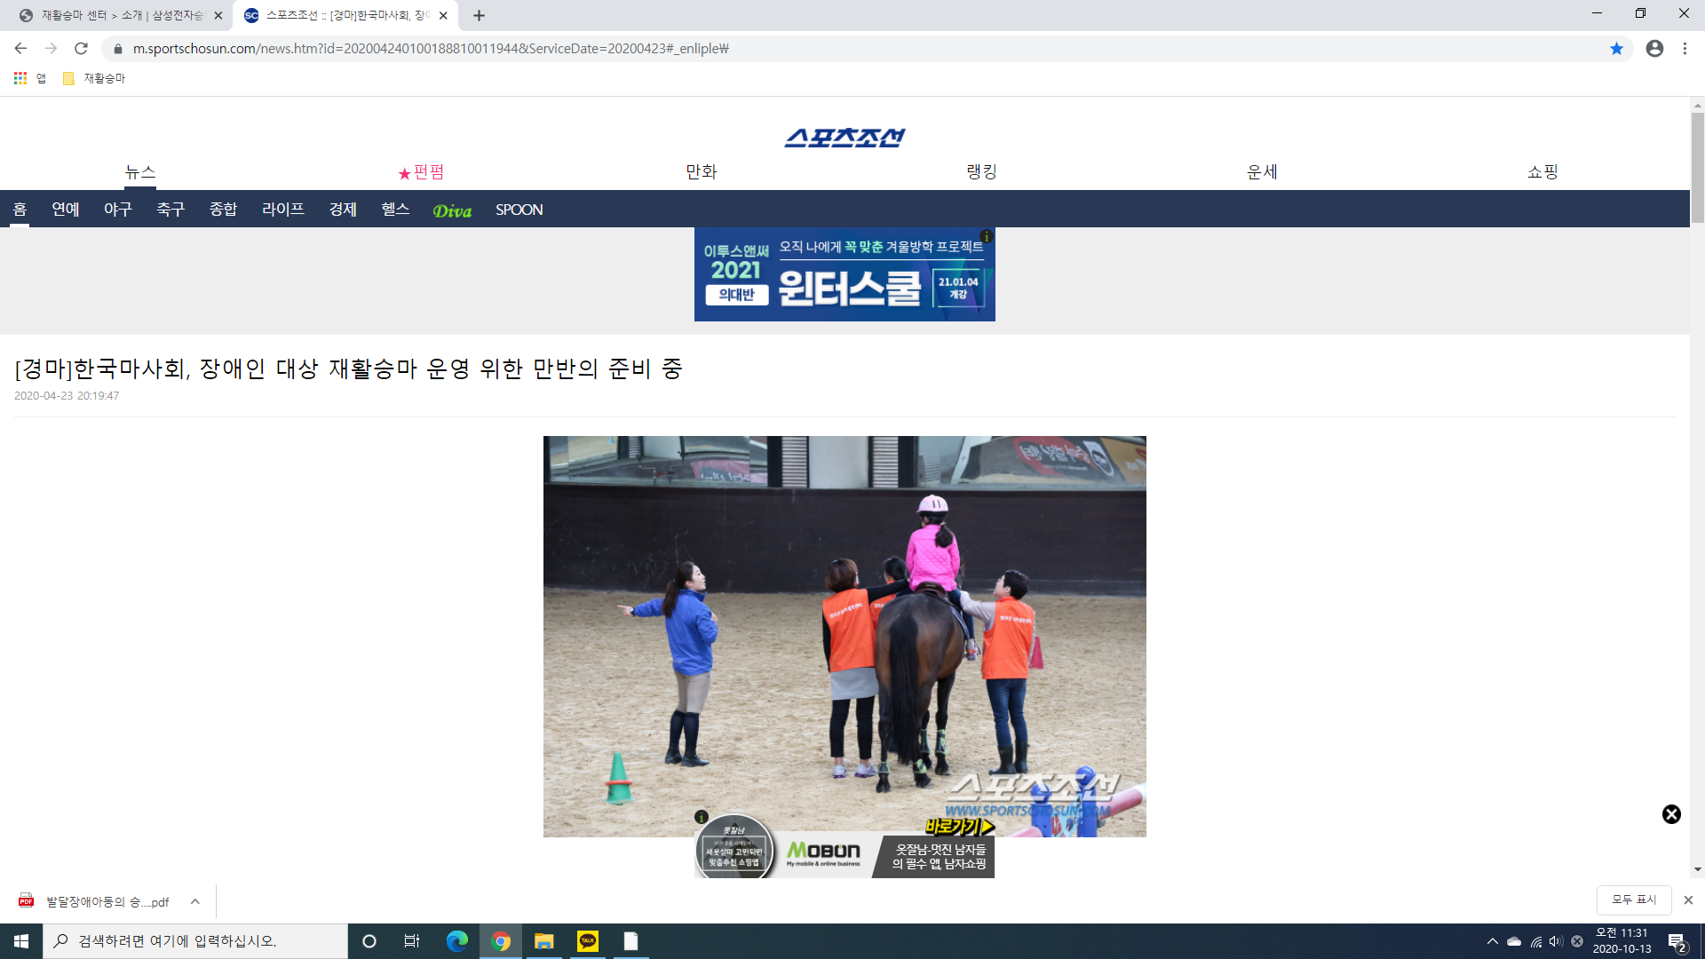
뉴스2. [경마]한국마사회, 장애인 대상 재활승마 운영 위한 만반의 준비중/ 스포츠조선 / 2020.04.23 / 이원만 기자

Slide 6
뉴스2. [경마]한국마사회, 장애인 대상 재활승마 운영 위한 만반의 준비중/ 스포츠조선 / 2020.04.23 / 이원만 기자
1.
재활승마는 자폐증, 뇌 손상 등 다양한 장애를 가진 국민을 대상으로 신체적, 인지적, 감성적으로 도움을 주기 위해 말과 함께 하는 활동을 말한다. 말을 타는 것 뿐 아니라 말과 교감하고, 먹이를 주고, 씻겨주는 등의 모든 과정이 포함되기에 신체적, 심리적, 인지·교육적, 사회적 효과를 기대할 수 있다. 실제로 감각 통합 장애로 인해 홀로 킥보드도 타지 못했던 강습생이 홀로 말을 기승할 수 있게 되어 기능능력인증 7등급을 취득하기도 했다. 말 이름을 부르며 신나게 집을 나서고, 친구들과 대화도 잦아졌다는 사례 역시 쉽게 찾아볼 수 있다.
재활승마의 사회공익성에도 불구하고 재활승마에 대한 국민의 관심 확대와 전국적 확산이 다소 아쉬운 실정이었다. 한국마사회에서는 이러한 현실을 반영하여 보다 많은 대상자에게 보다 질 좋은 강습을 제공하기 위해 올해 민간 협업을 통해 재활승마 강습을 전국으로 확대하는 한편 한국마사회에서 운영하는 직영 승마힐링센터 인프라도 확충한다. 2.
재활승마 강습 외에도 장애인 스포츠 발전을 위해 재활승마 선수를 육성하고, 재활승마 경기를 연내 시범 개최할 계획도 가지고 있다. 선수 육성을 위해 연 6명 스포츠반(1반 2명)을 운영할 예정이다. 기승 심사를 거쳐 모집하며 매주 목요일과 금요일, 각 1시간동안 엘리트 승마코치 주관으로 전문교육을 받게 된다. 아울러 하반기 개최 예정인 한국마사회장배 승마대회 개최 시 재활승마 종목을 시범적으로 운영할 방안도 마련 중이며, 이를 위해 민간 장애인 승마대회 벤치마킹 등 사전 노력을 기울일 예정이다. 한국마사회 김낙순 회장은 "한국마사회는 말과 함께 사회적 가치를 극대화하게 위해 다양한 노력을 기울이고 있다. 사회적 약자인 장애인을 위한 재활승마의 대중화와 국민 관심 유도를 목표로 지속적으로 사업을 확대할 계획이다. 국민 여러분들의 많은 관심과 참여를 부탁드린다"고 밝혔다. 출처: https://m.sportschosun.com/news.htm?id=202004240100188810011944&ServiceDate=20200423#_enliple\

Slide 7
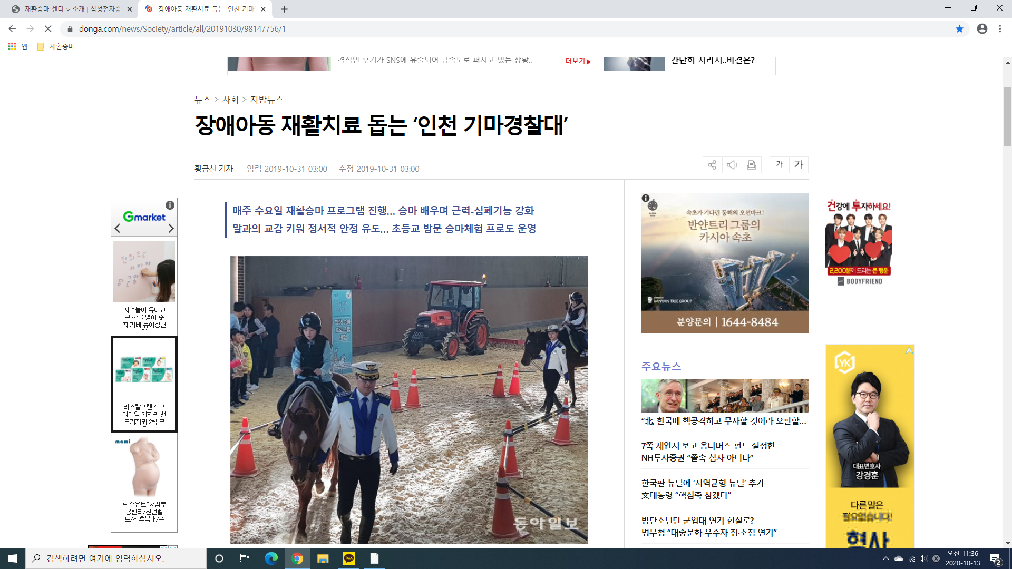
뉴스3. 장애아동 재활치료 돕는 ‘인천 기마경찰대’/ donga.com / 2019.10.31 / 황금천 기자

Slide 8
뉴스3. 장애아동 재활치료 돕는 ‘인천 기마경찰대’/ donga.com / 2019.10.31 / 황금천 기자
1.
대표적인 프로그램이 매주 수요일 오후에 열리는 재활승마다. 선진국에서는 이미 활발하게 시행하고 있는 이 프로그램은 장애가 있는 어린이들에게 큰 도움이 되고 있다. 승마를 배우며 근력과 심폐기능을 좋게 하고, 말과의 교감을 통해 정서적 안정과 사회성도 키우게 된다. 주의력결핍과잉행동장애(ADHD) 같은 증세를 보이는 어린이들에게도 효과적인 치료법으로 알려져 있다. 출처: https://www.donga.com/news/Society/article/all/20191030/98147756/1

Slide 9
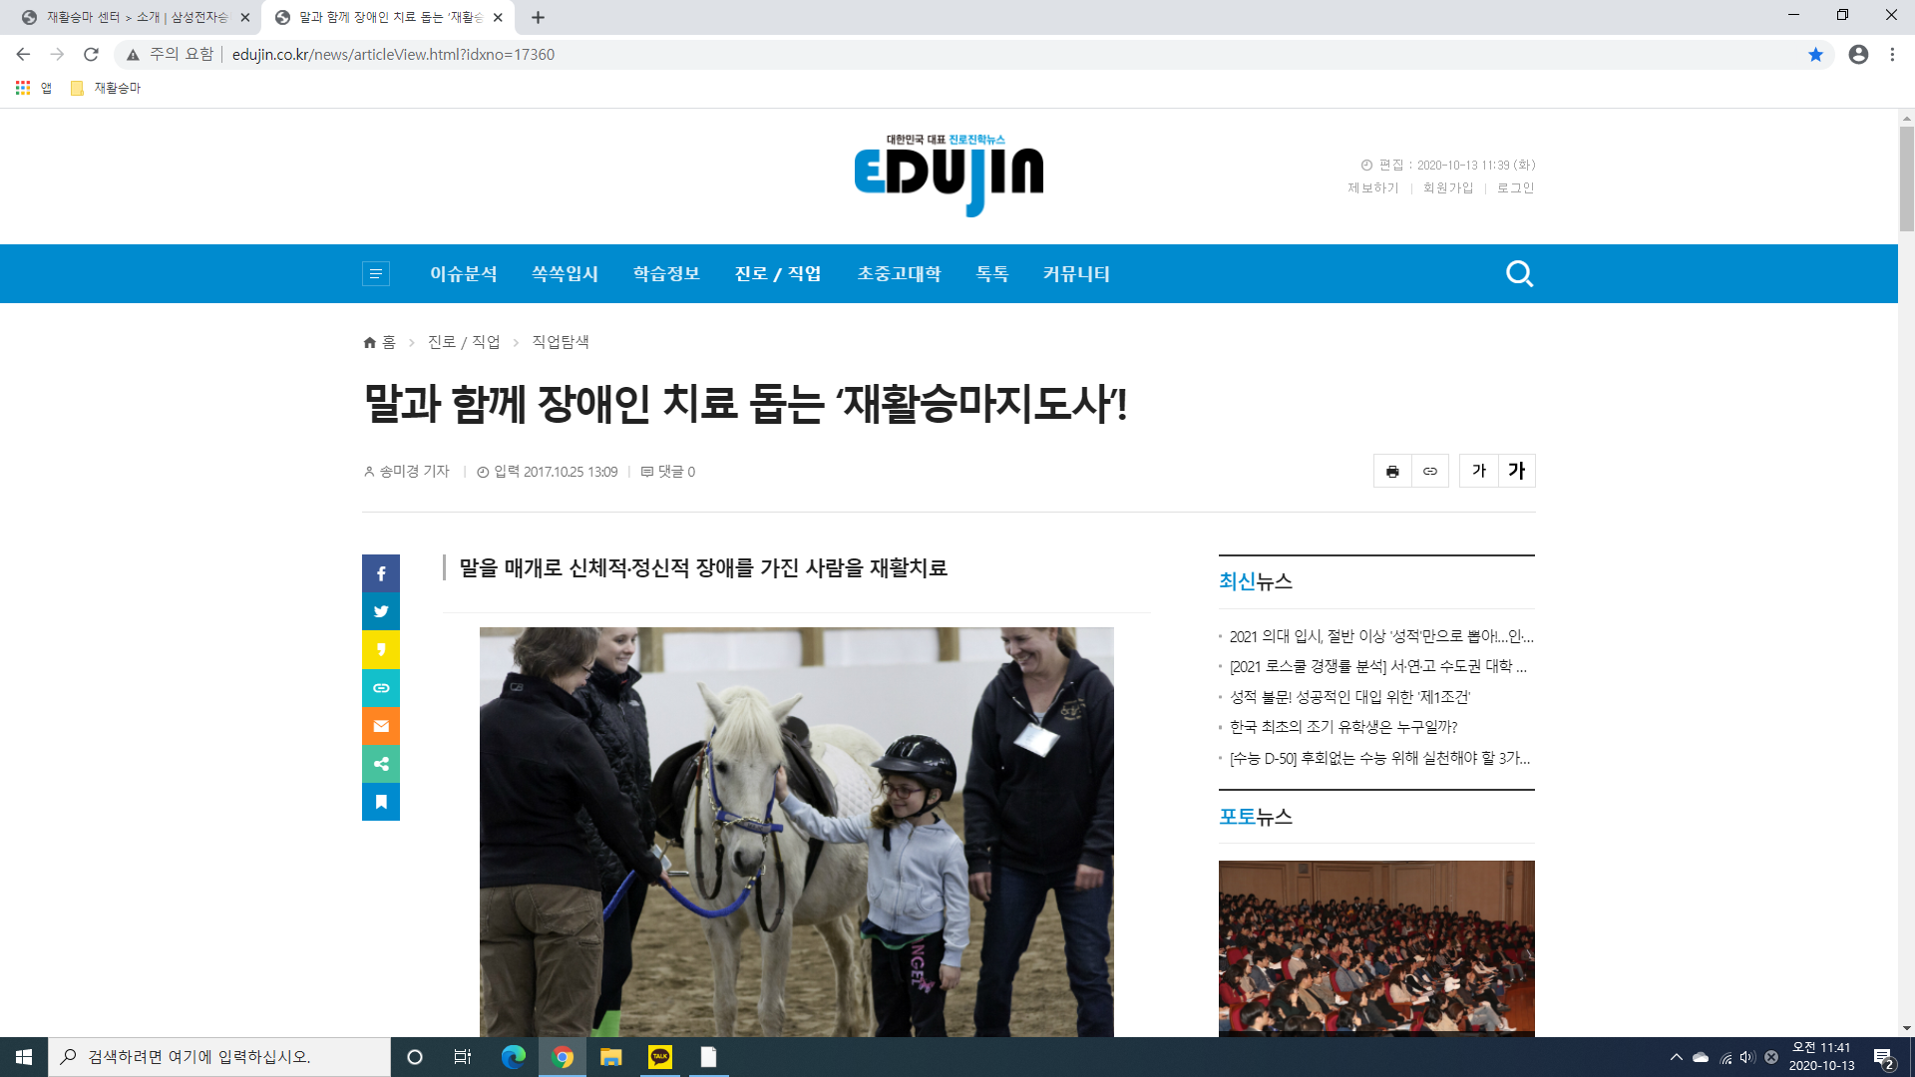
뉴스4. 말과 함께 장애인 치료 돕는 ‘재활승마지도사!’/ Edujin / 2017.10.25 / 송미경 기자

Slide 10
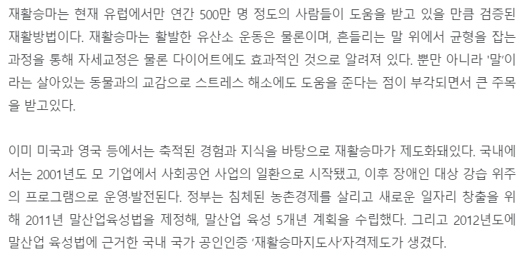
뉴스4. 말과 함께 장애인 치료 돕는 ‘재활승마지도사!’/ Edujin / 2017.10.25 / 송미경 기자
1.
출처: http://www.edujin.co.kr/news/articleView.html?idxno=17360

Slide 11
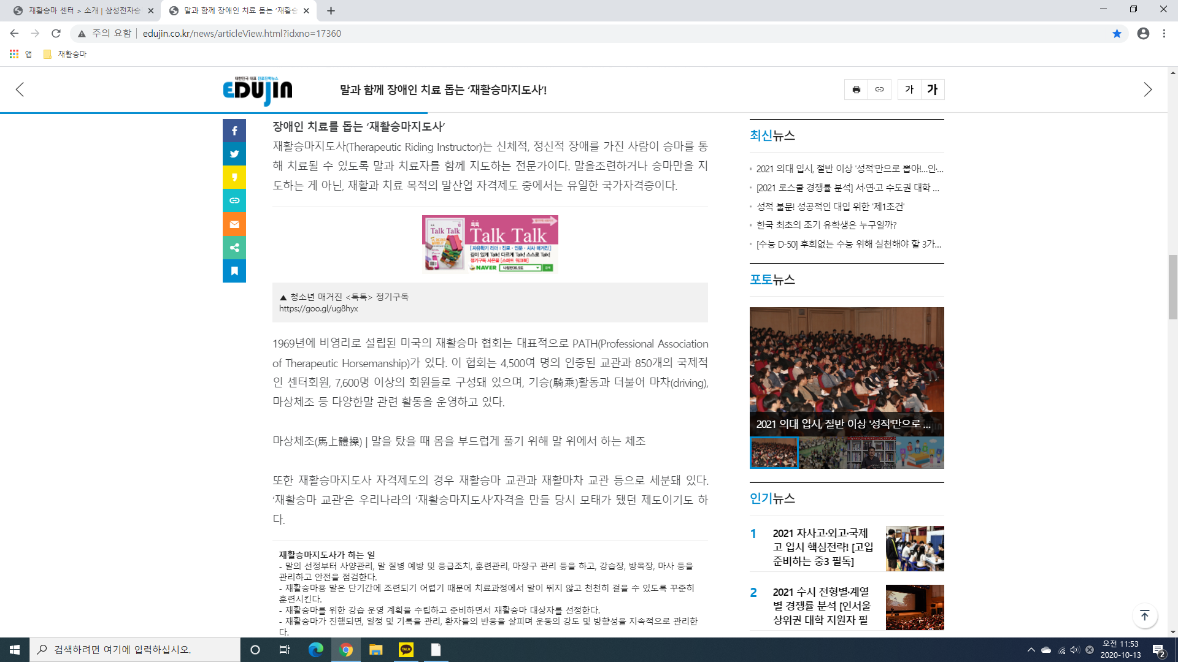
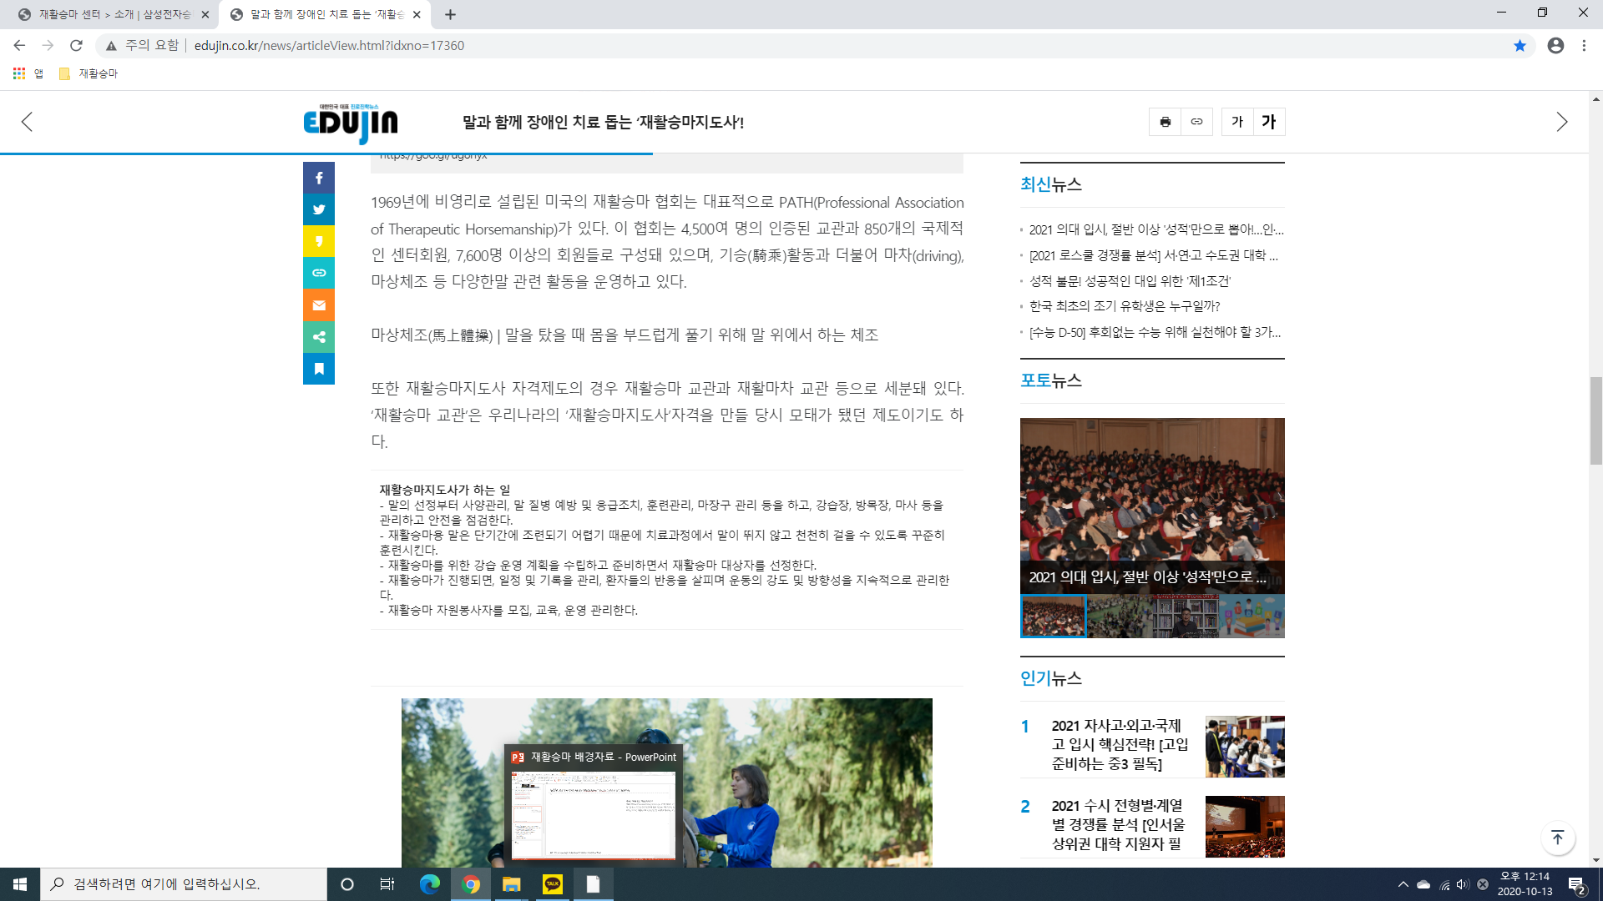
뉴스4. 말과 함께 장애인 치료 돕는 ‘재활승마지도사!’/ Edujin / 2017.10.25 / 송미경 기자
2.
출처: http://www.edujin.co.kr/news/articleView.html?idxno=17360

Slide 12
뉴스4. 말과 함께 장애인 치료 돕는 ‘재활승마지도사!’/ Edujin / 2017.10.25 / 송미경 기자
재활승마지도자 자격 요건은?
‘재활승마 봉사활동’으로 직업 체험해 보자!
재활승마의 치료 효과
출처: http://www.edujin.co.kr/news/articleView.html?idxno=17360

Slide 13
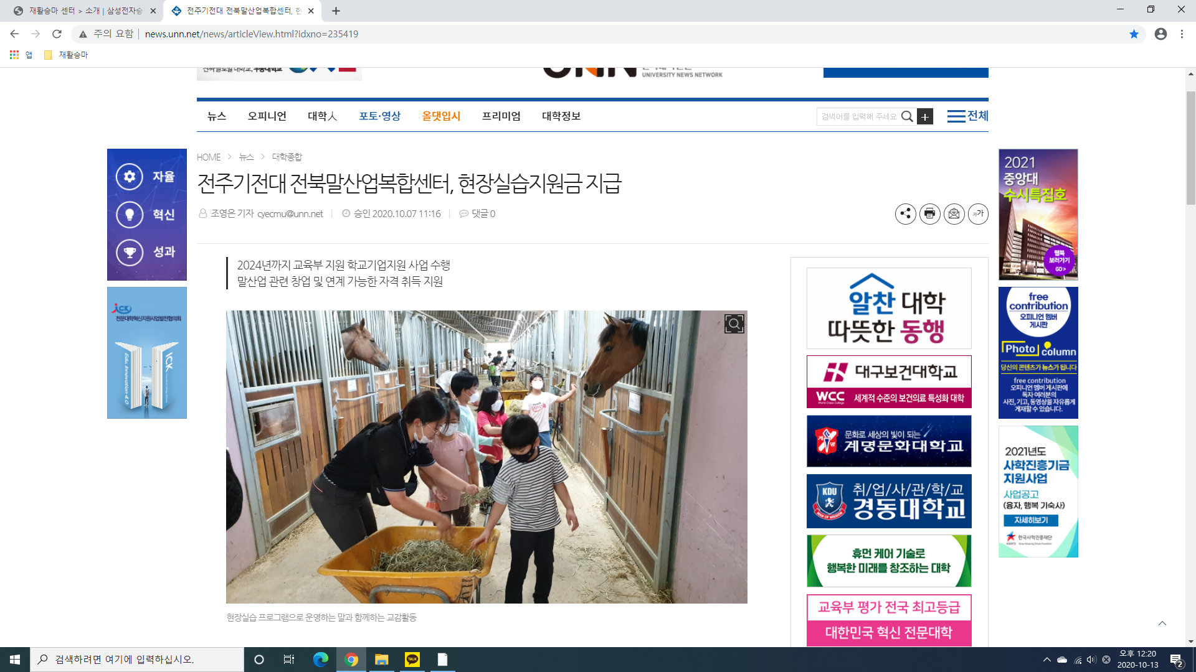
뉴스5. 전주기전대 전북말산업복합센터, 현장실습지원금 지급/ UNN, 한국대학신문 / 2020.10.07 / 조경은 기자

Slide 14
뉴스5. 전주기전대 전북말산업복합센터, 현장실습지원금 지급/ UNN, 한국대학신문 / 2020.10.07 / 조경은 기자
1.
전주기전대학 학교기업 전북말산업복합센터(이하 센터)는 여름방학 중 8주간의 현장실습에 참여한 학생들에게 1인당 약 150만원의 지원금을 지급했다고 밝혔다. 올 5월에 교육부에서 지원하는 학교기업지원사업에 선정된 센터는 5년 동안 국비 10억원과 교비 약 4억원을 확보하고 말산업분야 자격 취득을 위한 지원은 물론 말(馬)산업 현장에서 요구하는 중장비 면허 취득 등 교육 프로그램을 강화하고 있다. 더불어 센터는 여름방학 중 말산업스포츠재활과 학생들을 대상으로 현장실습 교육과정을 운영하면서 심폐소생술 및 응급처치, 캐릭터 개발을 위한 디자인 교육, 레크리에이션 지도자 과정 교육, 스킨스쿠버 자격 취득 과정, 승마기기개발 프로그램을 운영했다. 현장실습에 참여한 한 학생은 “코로나19로 인한 아르바이트 자리도 찾기 어려운데 현장실습 지원을 통해 자격증 취득은 물론 실습지원금까지 줘서 생활비 걱정에서 한시름 놓게 됐고 프로그램을 통해 전공 관련 역량을 키울 수 있어서 좋았다”고 말했다. 박영재 말산업스포츠재활과 교수는 “말을 전혀 접하지 못한 학생들이 말산업 현장에 곧바로 투입돼 다른 대학생들처럼 방학이라는 여유를 가질 시간이 없다. 대학과 센터는 현장실습 지원을 통해 재학생들이 방학 동안에도 자신의 역량을 키워 말 산업 인재양성에 모든 힘을 쏟고 있다”고 밝혔다. 한편 센터는 2학기에 생산농가교육, 찾아가는 생산농가지원사업, OPEN CAMPUS, mini-재활승마경진대회 등을 통해 지역사회와 연계를 강화하는 사회공헌적 가치를 창출할 예정이다. 또한 겨울방학에는 드론 촬영과 영상 편집 교육, 피규어 제작을 위한 3D프린팅, 가죽공예, 창업실무교육 등을 운영하고 학생들이 만든 작품을 이용하여 캡스톤디자인 경진대회도 계획하고 있다. 출처: http://news.unn.net/news/articleView.html?idxno=235419

Slide 15
논문
1.
전주기전대학 학교기업 전북말산업복합센터(이하 센터)는 여름방학 중 8주간의 현장실습에 참여한 학생들에게 1인당 약 150만원의 지원금을 지급했다고 밝혔다. 올 5월에 교육부에서 지원하는 학교기업지원사업에 선정된 센터는 5년 동안 국비 10억원과 교비 약 4억원을 확보하고 말산업분야 자격 취득을 위한 지원은 물론 말(馬)산업 현장에서 요구하는 중장비 면허 취득 등 교육 프로그램을 강화하고 있다. 더불어 센터는 여름방학 중 말산업스포츠재활과 학생들을 대상으로 현장실습 교육과정을 운영하면서 심폐소생술 및 응급처치, 캐릭터 개발을 위한 디자인 교육, 레크리에이션 지도자 과정 교육, 스킨스쿠버 자격 취득 과정, 승마기기개발 프로그램을 운영했다. 현장실습에 참여한 한 학생은 “코로나19로 인한 아르바이트 자리도 찾기 어려운데 현장실습 지원을 통해 자격증 취득은 물론 실습지원금까지 줘서 생활비 걱정에서 한시름 놓게 됐고 프로그램을 통해 전공 관련 역량을 키울 수 있어서 좋았다”고 말했다. 박영재 말산업스포츠재활과 교수는 “말을 전혀 접하지 못한 학생들이 말산업 현장에 곧바로 투입돼 다른 대학생들처럼 방학이라는 여유를 가질 시간이 없다. 대학과 센터는 현장실습 지원을 통해 재학생들이 방학 동안에도 자신의 역량을 키워 말 산업 인재양성에 모든 힘을 쏟고 있다”고 밝혔다. 한편 센터는 2학기에 생산농가교육, 찾아가는 생산농가지원사업, OPEN CAMPUS, mini-재활승마경진대회 등을 통해 지역사회와 연계를 강화하는 사회공헌적 가치를 창출할 예정이다. 또한 겨울방학에는 드론 촬영과 영상 편집 교육, 피규어 제작을 위한 3D프린팅, 가죽공예, 창업실무교육 등을 운영하고 학생들이 만든 작품을 이용하여 캡스톤디자인 경진대회도 계획하고 있다. 출처: http://news.unn.net/news/articleView.html?idxno=235419

Slide 16
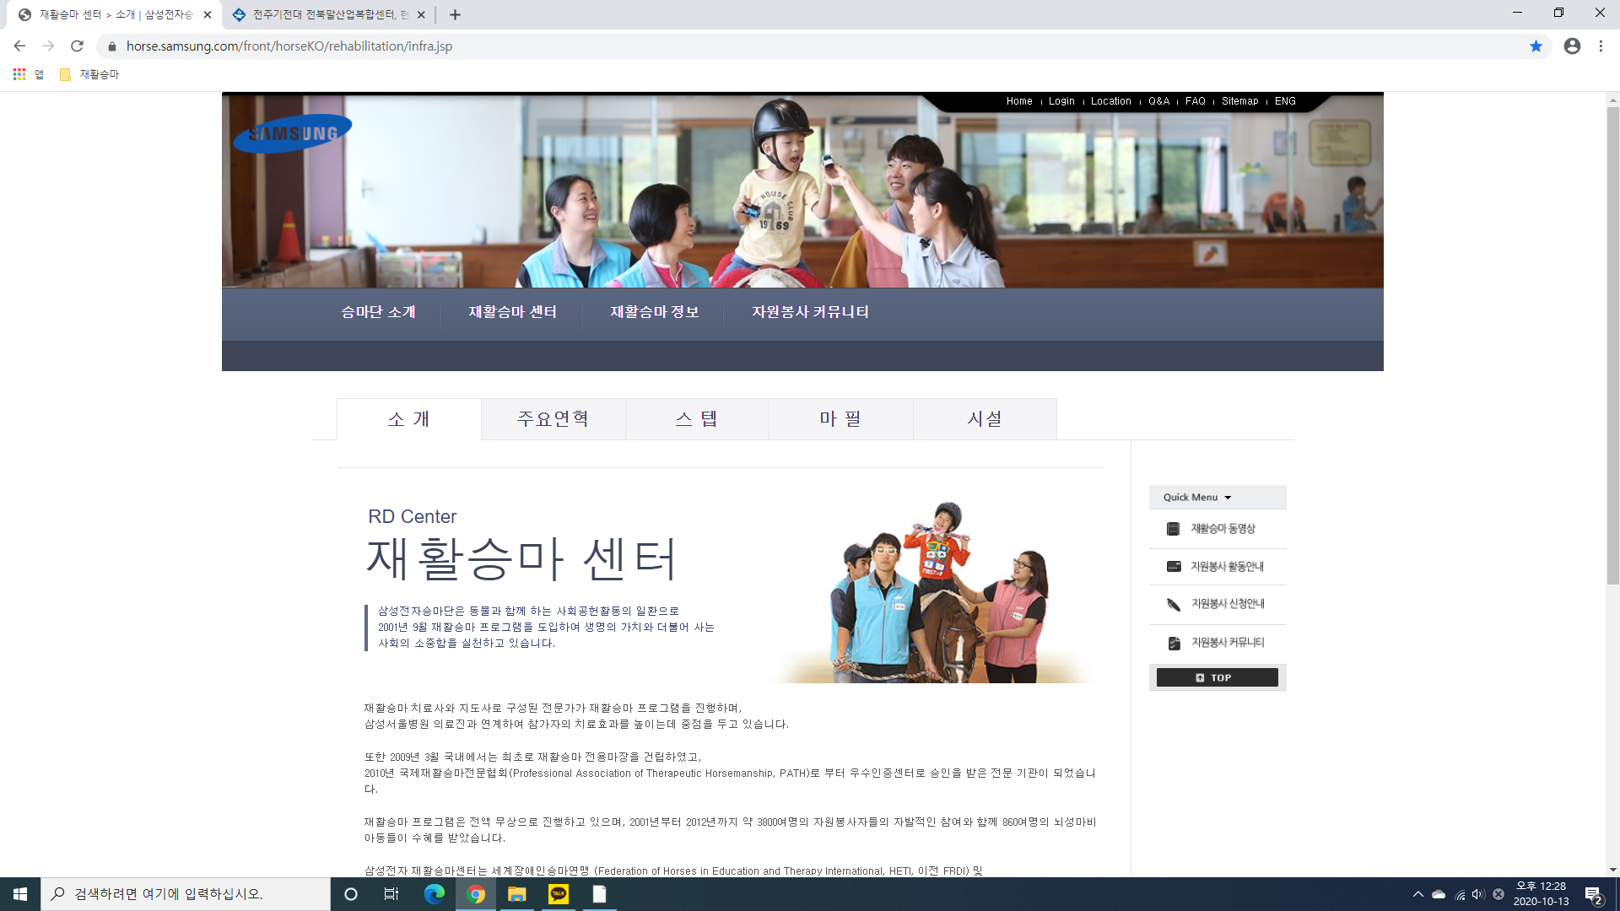
센터 1. 삼성전자승마단

Slide 17
센터 1. 삼성전자승마단
승마단 소개
승마단 소개
국내외 관련단체
회사위치
재활승마 센터
재활승마 센터
재활승마 참여
자원봉사 참여
재활승마 정보
재활승마란
재활승마 이야기
재활승마 TIP
자원봉사 커뮤니티
출처: https://horse.samsung.com/front/horseKO/rehabilitation/infra.jsp

